Slide 1

电磁感应 电磁场
第 八 章

Slide 2
物理学
第六版
本章目录
8-0 教学基本要求
8-1 电磁感应定律
8-2 动生电动势和感生电动势
8-3 自感和互感
8-4 RL电路
8-5 磁场的能量 磁场能量密度
8-6 位移电流 电磁场基本方程的积分形式

Slide 3
8-0 教学基本要求
一 掌握并能熟练应用法拉第电磁感应定律和楞次定律来计算感应电动势，并判明其方向.
二 理解动生电动势和感生电动势的本质.了解有旋电场的概念.
三 了解自感和互感的现象,会计算几何形状简单的导体的自感和互感.

Slide 4

8-0 教学基本要求
四 了解磁场具有能量和磁能密度的概念, 会计算均匀磁场和对称磁场的能量.
五 了解位移电流和麦克斯韦电场的基本概念以及麦克斯韦方程组（积分形式）的物理意义.
END

Slide 5
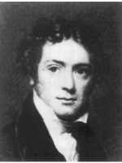
法拉第（Michael Faraday, 1791－1867）
英国物理学家和化学家，电磁理论的创始人之一.
他创造性地提出场的思想，最早引入磁场这一名称. 1831年发现电磁感应现象，后又相继发现电解定律，物质的抗磁性和顺磁性，及光的偏振面在磁场中的旋转.

Slide 6
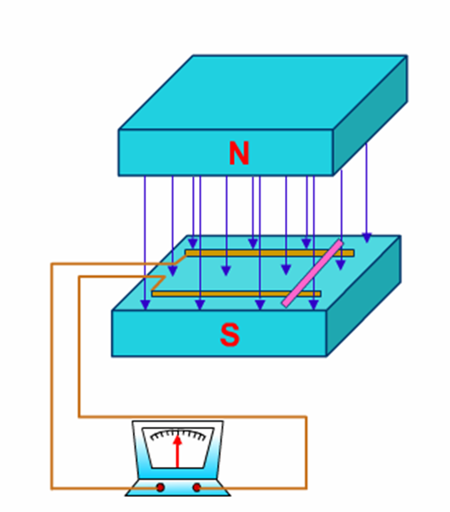
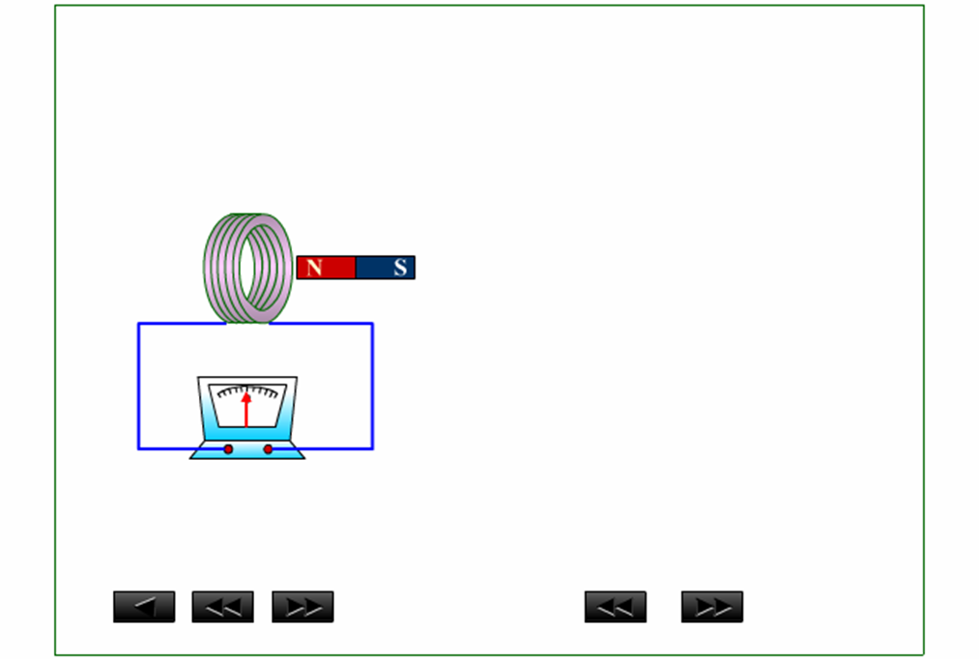
一 电磁感应现象

Slide 7
二 电磁感应定律
当穿过闭合回路所围面积的磁通量发生变化时，回路中会产生感应电动势，且感应电动势正比于磁通量对时间变化率的负值.
伏 特
国际单位制
韦 伯

Slide 8
（1）闭合回路由 N 匝密绕线圈组成
磁通匝数（磁链）
（2）若闭合回路的电阻为 R ，感应电流为

Slide 9
感应电动势的方向
N
（ 与回路成右螺旋）
S
与回路取向相反

Slide 10
三 楞次定律
闭合的导线回路中所出现的感应电流，总是使它自己所激发的磁场反抗任何引发电磁感
应的原因（反抗相对运动、磁场变化或线圈变形等）.
N
S

Slide 11
用楞次定律判断感应电流方向
S
N
N
S

Slide 12

楞次定律 闭合的导线回路中所出现的感应电流，总是使它自己所激发的磁场反抗任何引发电磁感应的原因.
× × × × × ×
× × × × × ×
× × × × × ×
× × × × × ×
× × × × × ×

Slide 13
楞次定律是能量守恒定律的一种表现
机械能
焦耳热
维持滑杆运动必须外加一力，此过程为外力克服安培力做功转化为焦耳热.
× × × × × ×
× × × × × ×
× × × × × ×
× × × × × ×
× × × × × ×

Slide 14
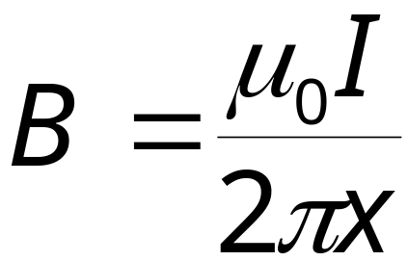
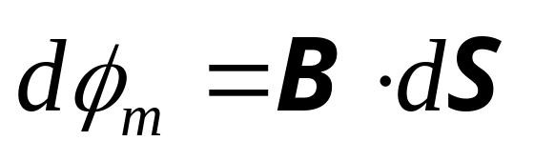
例1： 如图所示, 长直通电导线周围置一矩形线框,若电流I = I₀ cosωt；求:回路中的感应电动势。
解：
dx
x
I
如图所示取一窄带dx，
L
a
o
x
b

Slide 15
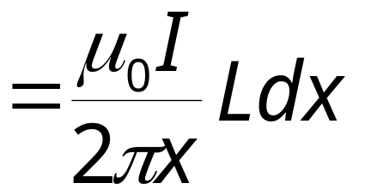
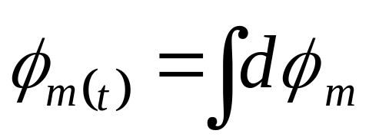
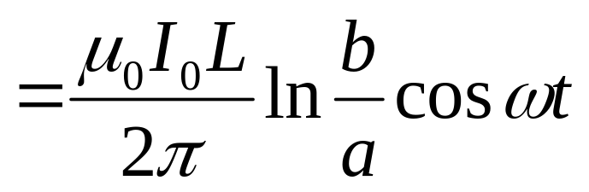

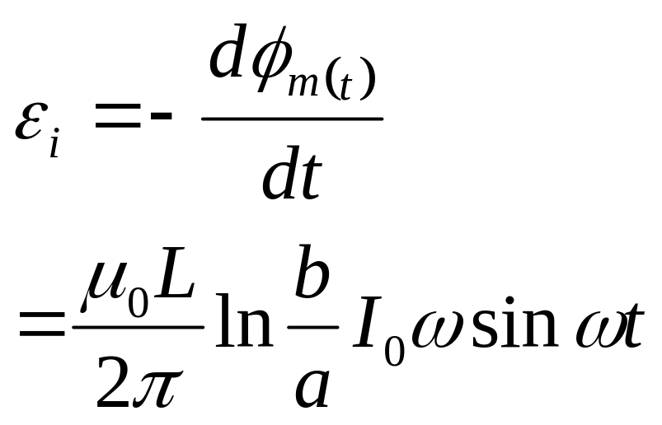
dx
x
I
L
a
o
x
b

Slide 16







例 在匀强磁场中, 置有面积为 S 的可绕 轴转动的N 匝线圈. 若线圈以角速度 作匀速转动.
求线圈中的感应电动势.

Slide 17

解
设 时,
与 同向 ,
则
令
则

Slide 18
可见，在匀强磁场中匀速转动的线圈内的感应电电流是时间的正弦函数。这种电流称交流电。
END

Slide 19

例 长直螺线管绕有N匝线圈，通有电流
I 且
（常数）> 0，求感应电动势。
L
解：
S
B
I

Slide 20
引起磁通量变化的原因
（1）稳恒磁场中的导体运动 , 或者回路面积变化、取向变化等
动生电动势
（2）导体不动，磁场变化
感生电动势

Slide 21
电动势
非静电力把单位正电荷从负极通过电源内部搬运到正极所作的功
I
+
-
: 非静电场的电场强度.
闭合电路的总电动势

Slide 22
一 动生电动势
动生电动势的非静电力场来源 洛伦兹力
× × × ×
× × × ×
× × × ×
× × × ×
× × × ×
P
++
平衡时
-
- -
O

Slide 23
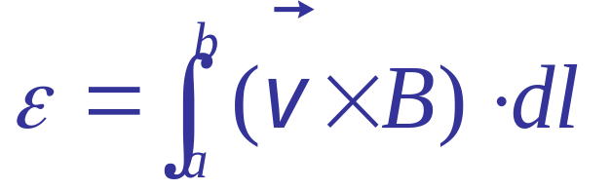


注意
（1） 是标量， 时， 的方向由
到 ， 时， 的方向由 到 ；
（2） 是导体线元 的速度， 是
所在处的磁感应强度;

Slide 24
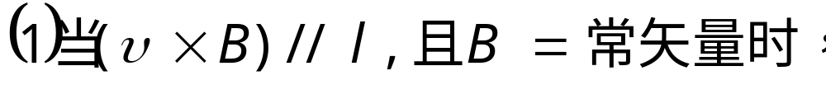
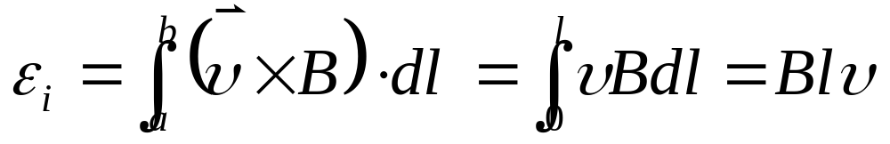
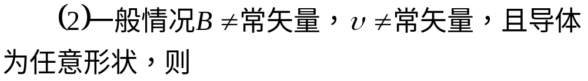

Slide 25
特例：
形象地说“当导体切割磁感应线时产生动生电动势.”
洛伦兹力与电荷的运动方向垂直，永远不做功，而这里又说动生电动势是由洛伦兹力做功引起的，两者是否矛盾？

Slide 26




总洛伦兹力为
总洛伦兹力与合成速度 垂直，不对电子做功．
的一个分量
做正功.
另一个分量
做负功.
两个分量 与 所做功的代数和等于零．因此，洛伦兹力的作用并不是提供能量，而是传递能量．

Slide 27

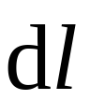

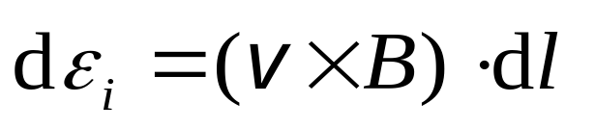
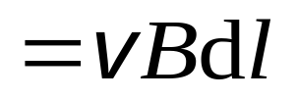
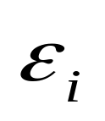
例1 一长为 的铜棒在磁感强度为 的均匀磁场中,以角速度 在与磁场方向垂直的平面上绕棒的一端
转动，求铜棒两端的
感应电动势.
× × × × ×
× × × × ×
× × × × ×
× × × × ×
× × × × ×
P
o
解
方向 O P

Slide 28
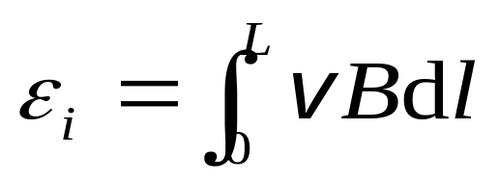
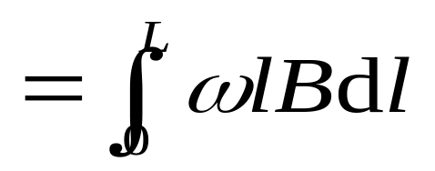
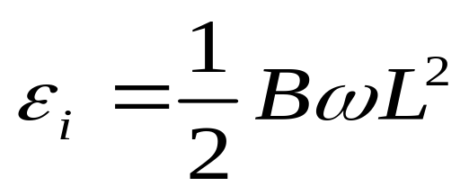
× × × × ×
× × × × ×
× × × × ×
× × × × ×
× × × × ×
P
o
方向 O P

Slide 29


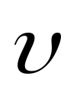
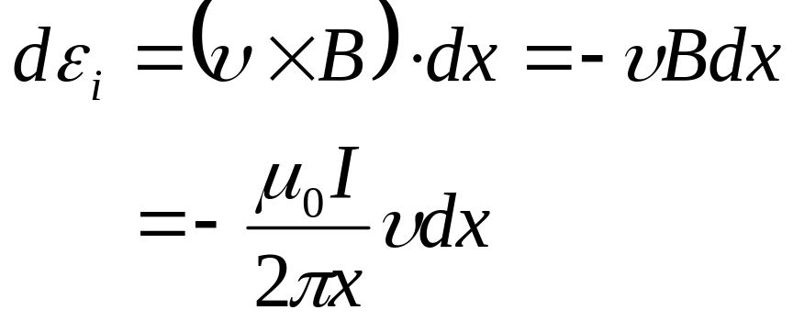


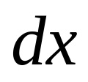

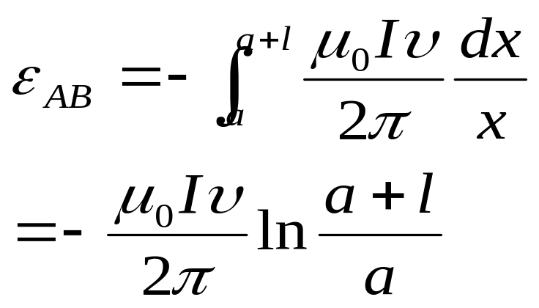



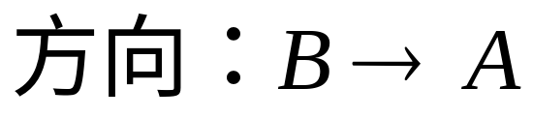
例2如图，一长直导线中通有电流 I ，有一长为 l 的金属棒AB与导线垂直共面。当棒 AB 以速度 v 平行于长直导线匀速运动时，求棒 AB 产生的动生电动势。已知棒的一端到导线的垂直距离为 a。
解：在金属棒 AB上任取 dx，则

Slide 30


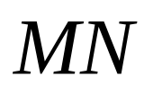




例3 一导线矩形框的平面与磁感强度为
的均匀磁场相垂直.在此矩形框上,有一质量为 长为 的可移动的细导体棒 ; 矩形框还接有一个电阻 ,其值较之导线的电阻值要大得很多.若
开始时,细导体棒以速度
沿如图所示的矩形框
运动,试求棒的速率随时
间变化的函数关系.
+
+
+
+
+
+

Slide 31
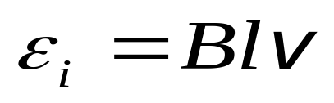
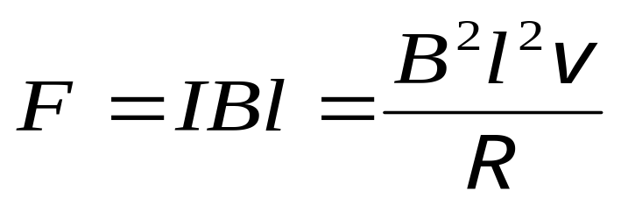
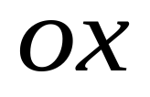
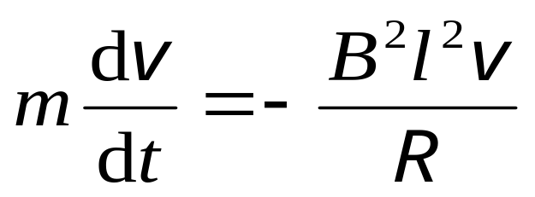
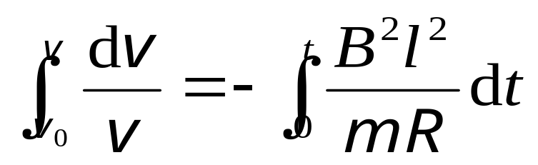
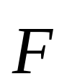
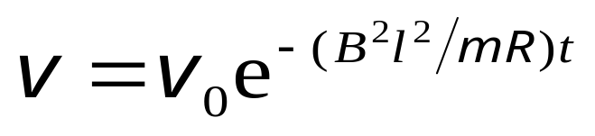


解
如图建立坐标
棒中
且由
方向沿 轴反向
+
+
+
则
+
+
+

Slide 32

例 4 圆盘发电机 ， 一半径为R₁的铜薄圆盘，以角速率 ，绕通过盘心垂直的金属轴 O转动 , 轴的半径为R₂，圆盘放在磁感强度为 的均匀磁场中, 的方向亦与盘面垂直. 有两个集电刷a，b分别与圆盘的边缘和转轴相连.试计算它们之间的电势差，并指出何处的电势较高.

Slide 33
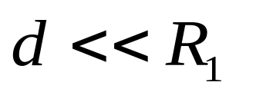
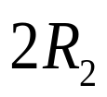



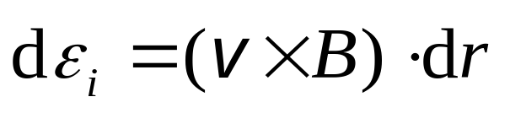







解
（方法一）
因为 ，所以不
计圆盘厚度.
如图取线元
.
.
.

Slide 34

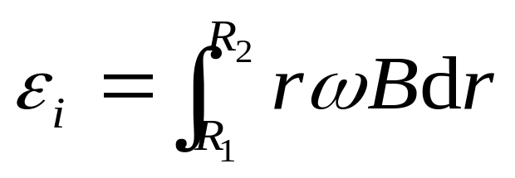
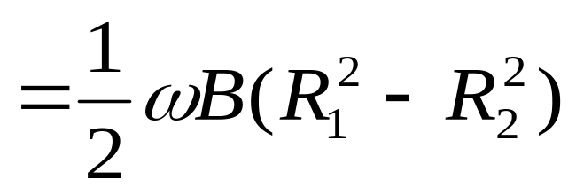
.
圆盘边缘的电势高于中心转轴的电势.
.
.

Slide 35
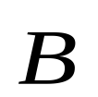
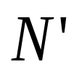
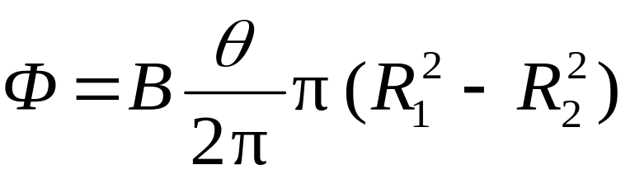


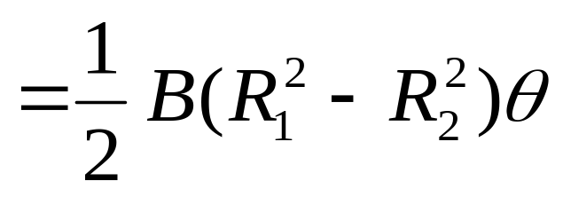

（方法二）
取一虚拟的闭和回路
并取其绕向与 相同 .
则
.
.
.

Slide 36
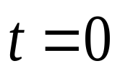

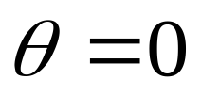

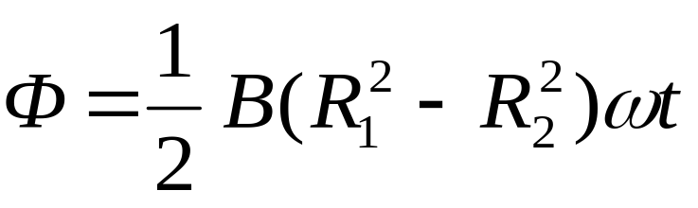
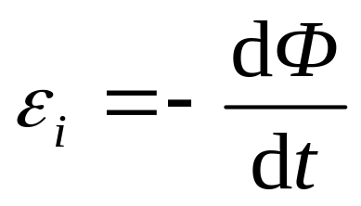
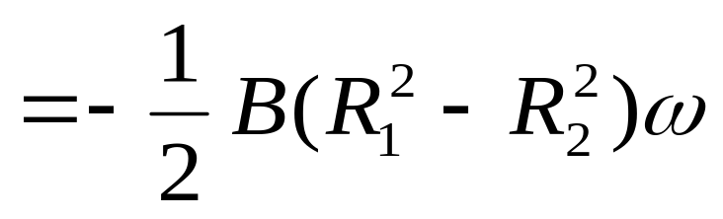
设 时点 与点 重合即
则 时刻
.
.
.
盘缘的电势高于中心

Slide 37
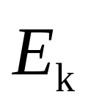
二 感生电动势
产生感生电动势的
非静电场 感生电场
麦克斯韦假设 变化的磁场在其周围空间激发一种电场——感生电场 .

Slide 38
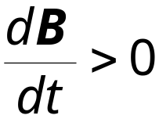
感生电场与静电场的区别
静电场 E
感生电场 E感
静电场 E
感生电场 E感
起源
由静止电荷激发
由变化的磁场激发
电力线形状
电力线为非闭合曲线
电力线为闭合曲线
Ek
静电场为散场（保守场）
感生电场为有旋场

Slide 39
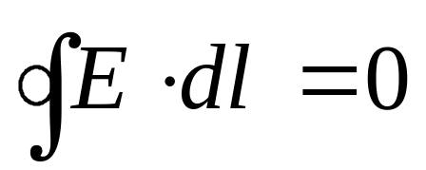



静电场E
感生电场Ei
为保守场作功与路径无关
为非保守场作功与路径有关
电场的性质
静电场为有源场
感生电场为无源场

Slide 40






闭合回路中的感生电动势

Slide 41

感生电场,感生电动势的计算
感生电场的计算

Slide 42








例1 如图，有一局限在半径为 R 的圆柱形空间的均匀磁场，方向垂直屏幕向里，磁场的
变化率 为常数且小于零， 求距圆柱轴为 r 处
P 点（0＜r ＜∞）的感生电场场强。
解：
（1）0＜ r ≤R ，P 点在圆柱内，有
方向?

Slide 43





（2）r＞R， P点在圆柱外，同理有
方向为顺时针

Slide 44
















例2 在半径为 R 的圆柱形体内存在均匀磁场，且 ，有一长为 l 的金属棒放在磁场中，位置如
图所示。求棒两端的感生电动势。
解一：积分法：在棒上任取 ，由于

Slide 45




解二：法拉第定律
作辅助线使成为闭合回路，则回路中的电动势为：

Slide 46
应用：
（1）电子感应加速器
（2）涡电流
当大块导体在磁场中运动或处于不断变化的磁场中，导体内部将产生感应电流，由于这种电流在导体内自成闭合回路，故称涡电流。

Slide 47
电子感应加速器
环形真空室
…….
…….
………………………
………………………
………………………
………………………
×××××
×××××
B
E_{K}
R
O
电子轨道
F
…….
…….
×××××
×××××
v
B

Slide 48


由洛伦兹力和
牛顿第二定律，有
环形真空室
………………………
………………………
………………………
………………………
R
O
电子轨道
F
v
B
其中，B_{R}为电子轨道所在处的磁感强度.
END

Slide 49

热效应：导体中的涡电流，由于流经截面大而电阻小，涡电流可达很大数值，能释放出大量的焦耳热。
利用
高频感应加热法冶炼金属
害处：变压器铁芯（矽钢片）——减少涡流。

Slide 50
一 自感电动势 自感
当通过回路中电流发生变化（设回路的形状、大小位置及周围磁介质不变），引起穿过自身回路的磁通量发生变化，从而在回路自身产生感生电动势的现象称为自感现象。所产生的感生电动势称为自感电动势。

Slide 51





（1）自感
若线圈有 N 匝，
磁通匝数
自感
注意
自感仅与线圈形状、大小和周围磁介质及 N 有关.

Slide 52




（2）自感电动势
当
时，
自感

Slide 53









（3）自感的计算方法
例1 如图的长直密绕螺线管,已知
, 求其自感 （忽略边缘效应） .
解 先设电流 I 根据安培环路定理求得H
B

Slide 54



（一般情况可用下式测量自感）
（4）自感的应用
稳流 , LC 谐振电路 滤波电路, 感应圈等

Slide 55





例 2 有两个同轴圆筒形导体 , 其半径分别为 和 , 通过它们的电流均为 ,
但电流的流向相反.设在
两圆筒间充满磁导率为
的均匀磁介质 ,
求其自感 .

Slide 56







解 两圆筒之间
如图在两圆筒间取一长为 的面 , 并将其分成许多小面元.
则

Slide 57




单位长度的自感为

Slide 58



二 互感电动势 互感
由于一个载流回路中电流变化引起邻近另一回路中产生感生电动势的现象称为互感现象。所产生的电动势称为互感电动势。

Slide 59


在 电流回路中所产生的磁通量
在 电流回路 中所产生的磁通量

Slide 60

（1 ）互感系数
互感仅与两个线圈形状、大小、匝数、相对位置以及周围的磁介质有关.
注意

Slide 61
（2）互感电动势
互感系数
问：下列几种情况互感是否变化？
（1）线框平行直导线移动；
（2）线框垂直于直导线移动；
（3）线框绕 OC 轴转动；
（4）直导线中电流变化.
O
C

Slide 62

例3 两同轴长直密绕螺线管的互感
有两个长度均为l，半径分别为r₁和r₂（ r₁<r₂ ），
匝数分别为N₁和N₂的
同轴长直密绕螺线管.
求它们的互感 .

Slide 63



解 先设某一线圈中通以电流 I 求出另一线圈的磁通量
设半径为 的线圈中通有电流 , 则

Slide 64






则穿过半径为 的线圈的磁通匝数为
代入 计算得

Slide 65





例 4 在磁导率为 的均匀无限大的磁介质中, 一无限长直导线与一宽、长分别为b 和 l 的矩形线圈共面,直导线与矩形线圈的
一侧平行,且相距为 .
求二者的互感系数.

Slide 66



解 设长直导线通电流
END

Slide 67


K
R
L
I

Slide 68
将开关K与位置1接通相当长时间后，电路中的电流已达稳定值ε /R，然后，迅速把开关放到位置2.
按照欧姆定律，有
R
L
2
K
I
ε
1
END

Slide 69



电源作功
电源反抗自感电动势作的功
回路电阻所放出的焦耳热
自感线圈磁能

Slide 70







自感线圈磁能

Slide 71


磁场能量密度
磁场能量

Slide 72




例 如图同轴电缆,中间充以磁介质,芯线
与圆筒上的电流大小相等、方向相反. 已知 ,
求单位长度同轴电缆的
磁能和自感. 设金属芯
线内的磁场可略.

Slide 73







解 由安培环路定律可求 H
则

Slide 74






单位长度壳层体积
END

Slide 75

麦克斯韦（1831－1879）英国物理学家
经典电磁理论的奠基人 , 气体动理论创始人之一. 提出了有旋场和位移电流的概念 , 建立了经典电磁理论 , 并预言了以光速传播的电磁波的存在. 在气体动理论方面 , 提出了气体分子按速率分布的统计规律.

Slide 76

1865 年麦克斯韦在总结前人工作的基础上，提出完整的电磁场理论，他的主要贡献是提出了“有旋电场”和“位移电流”两个假设，从而预言了电磁波的存在，并计算出电磁波的速度（即光速）.
( 真空中 )

Slide 77
( 真空中 )
1888 年赫兹的实验证实了他的预言, 麦克斯韦理论奠定了经典动力学的基础，为无线电技术和现代电子通讯技术发展开辟了广阔前景.

Slide 78







一 位移电流 全电流安培环路定理
稳恒磁场中, 安培环路定理
（以 L 为边做任意曲面 S ）
----
++++
I

Slide 79











-----
+++++
I
B
A
I
麦克斯韦假设 电场中某一点位移电流密度等于该点电位移矢量对时间的变化率.

Slide 80




----
位移电流密度
++++
位移电流
通过电场中某一截面的位移电流等于通过该截面电位移通量对时间的变化率.

Slide 81



----
全电流
++++
（1）全电流是连续的；
（2）位移电流和传导电流一样激发磁场；
（3）传导电流产生焦耳热，位移电流不产
生焦耳热.

Slide 82










例1 有一圆形平行平板电容器,
现对其充电,使电路上的传导电流
，若略去边缘效应,
求（1）两极板间的位移电流;
（2）两极板间离开
轴线的距离为
的点 处的磁感强
度 .
*

Slide 83






解 如图作一半径为 平行于极板的圆形回路，通过此圆面积的电位移通量为
*

Slide 84






计算得
代入数据计算得
*

Slide 85





电磁场 麦克斯韦电磁场方程的
积分形式
静电场高斯定理
静电场环流定理
磁场高斯定理
安培环路定理

Slide 86



麦克斯韦假设
（1）有旋电场
（2）位移电流
方程的积分形式
麦克斯韦电磁场
END

